Slide 1
11
컬렉션 프레임 워크
컬렉션 프레임워크란?

Slide 2
02컬렉션 프레임워크란?
11

Slide 3
컬렉션 프레임 워크란 프로그램 구현에 필요한 자료구조와 알고리즘을 구현해 놓은 라이브러리 java.util 패키지에 구현되어 있음 개발에 소요되는 시간을 절약하고 최적화된 라이브러리를 사용할 수 있음 Collection 인터페이스와 Map인터페이스로 구성됨
11
컬렉션 프레임워크

Slide 4
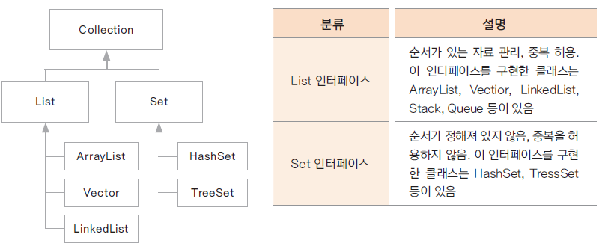
Collection 인터페이스 하나의 객체의 관리를 위해 선언된 인터페이스로 필요한 기본 메서드가 선언되어 있음 하위에 List, Set 인터페이스가 있음
11
컬렉션 프레임워크

Slide 5
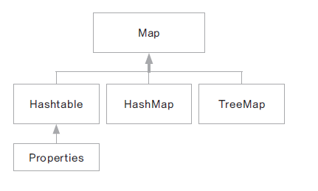
Map 인터페이스 쌍으로 이루어진 객체를 관리하는데 필요한 여러 메서드가 선언되어 있음 Map을 사용하는 객체는 key-value 쌍으로 되어 있고 key는 중복될 수 없음
11
컬렉션 프레임워크

